Slide 1
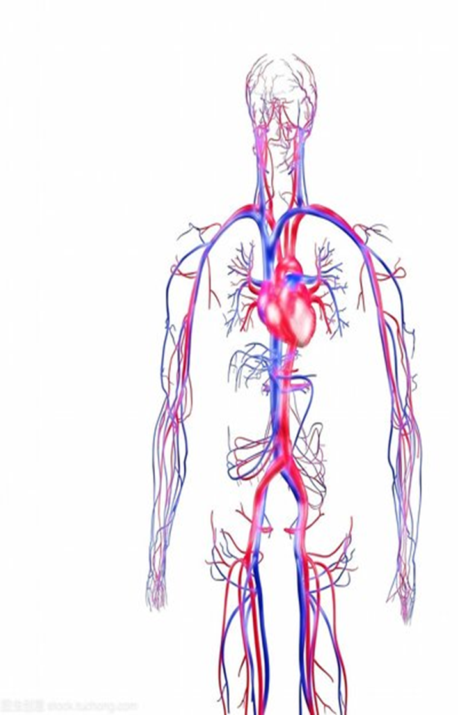
血液循环系统
课程助理：秦梓
时间：2022年10月8日

Slide 2
目
血液
CONTENTES
录
血管与血液循环
心脏
心血管疾病与心理的关系

Slide 3
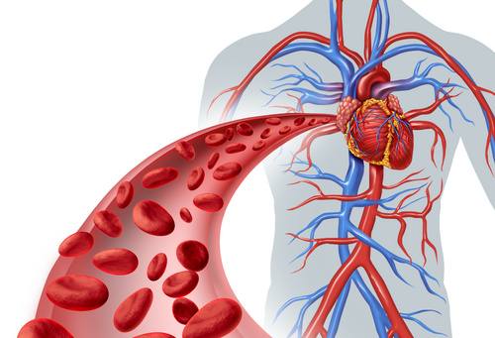
PART 01
血液

Slide 4
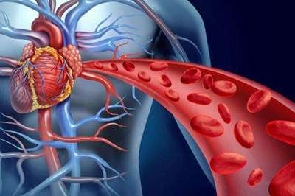
血液的特性
血液是一种流体结缔组织，在心脏和血管内（动脉、微动脉、毛细血管、微静脉和静脉）不断地循环流动。

Slide 5
血液的组成
水90%
溶质10%
白蛋白55%（3.2~4.5g/dL）
球蛋白（α，β，γ）41%（2.3~3.5g/dL）
血浆（53%~60%）
蛋白质7%
纤维蛋白原4%（0.3~0.4g/dL）
电解质
尿素
3%
血液
（4~6升）
葡萄糖
其他
中性粒细胞60%~70%
红细胞（450~550万个/mm²）
嗜酸粒细胞2%~4%
有形成分（40%~47%）
白细胞（6000~10000个/mm²）
嗜碱粒细胞0.15%
淋巴细胞20%~25%
血小板（15~40万个/mm²）
单核细胞3%~8%
PPT模板 http://www.1ppt.com/moban/

Slide 6
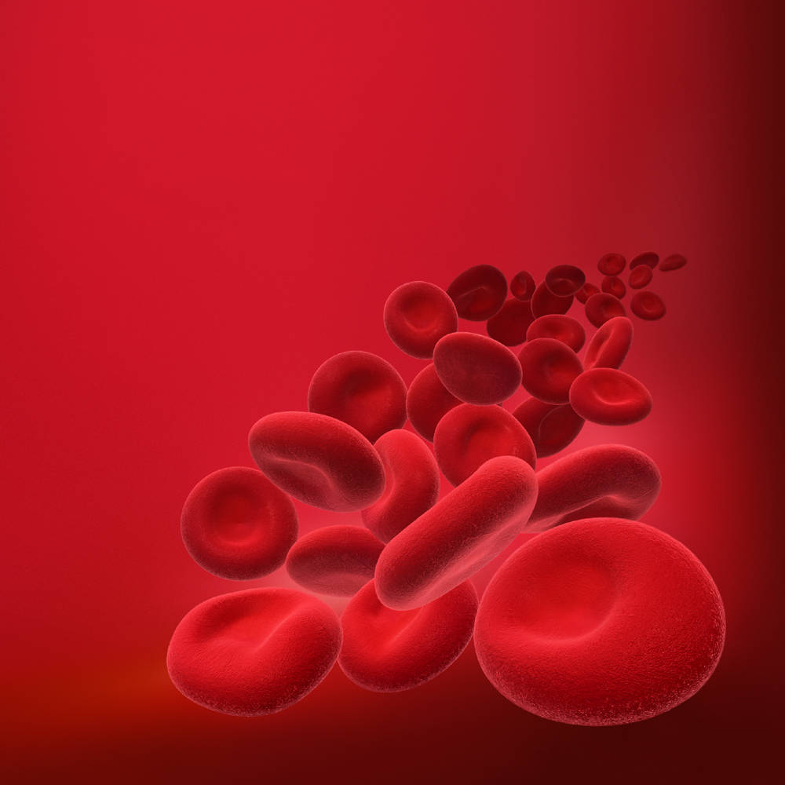
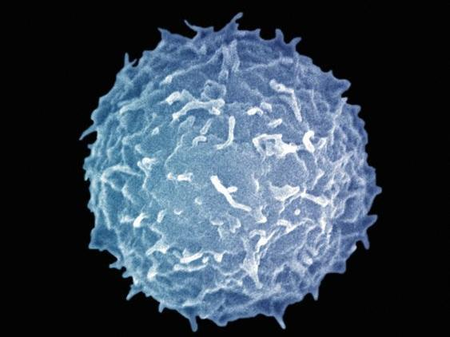
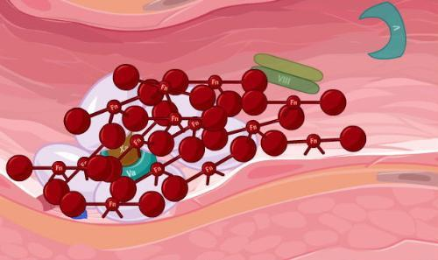
血液的有形成分
红细胞
白细胞
血小板
又称红血球，无细胞核和细胞器，呈双凹圆盘状，中央薄，边缘厚。
又称白血球，无色有核，呈球形，体积比红细胞大。
体积小，直径2~4μm，在流动的血液中呈圆形或椭圆形，无细胞核。

Slide 7
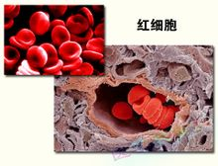
红细胞的功能
运输氧气和二氧化碳，红细胞在肺毛细血管床携带了氧气之后，到达组织细胞将氧气释放出来，供组织细胞代谢之用；组织细胞代谢产生的二氧化碳又通过红细胞的携带返回肺部后，被排出体外。

Slide 8
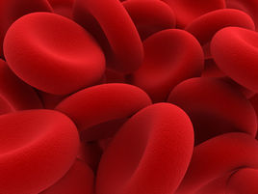
血红蛋白的功能
每个红细胞大约含有2.8亿个血红蛋白分子，而血红素的每个铁离子能结合四分子的氧，这就意味着一个红细胞能运输十亿个氧分子。

Slide 9
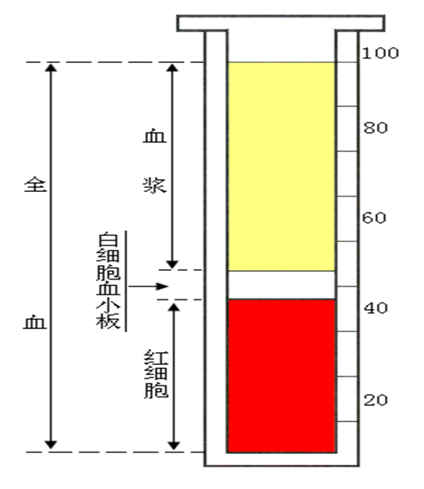
红细胞比容
红细胞比容：是红细胞在血液中所占的容积百分比，成年男性为40%~54%，成年女性为38%~47%。
红细胞比容用分血计来测定
原理：通常是将一定量的血液与抗凝剂混匀后，置于用直径2.5mm的平底玻璃管制成的分血计中，以每分钟3000转的速度离心半小时，使红细胞下沉压紧，即可测出红细胞比容。

Slide 10
红细胞比容
红细胞增多症（高红细胞比容）：可能是由于红细胞生成率增加造成的。
贫血（低红细胞比容）：可能是由于红细胞生成率下降或红细胞过分丢失造成的。
类型 | 病因 | 症状 | 治疗方法
出血性贫血 | 失血 | 休克 | 输血
再生障碍性贫血 | 骨髓受到药物、化学物质或放射性损伤 | 疲劳、易感染（白细胞也受到影响） | 输血去除化学物质和辐射
营养性贫血 | 叶酸、维生素B12或铁缺乏 | 疲劳，神经症状 | 补充叶酸，维生素B12或铁
溶血性贫血 | 红细胞破坏增多 | 疲劳，黄疸 | 多种

Slide 11
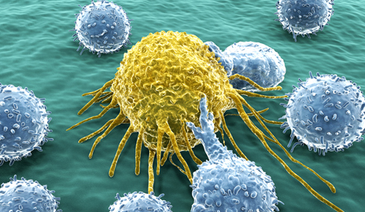
白细胞的种类和功能
根据白细胞的染色特征，可将白细胞分为两大类：
中性粒细胞（占比最大）
嗜酸性粒细胞
嗜碱性粒细胞
颗粒白细胞（粒细胞）
白细胞
淋巴细胞
单核细胞
无颗粒白细胞

Slide 12
白细胞的种类和功能
种类 | 个/mm³ | 起源 | 描述 | 功能
中性粒细胞 | 5400 | 骨髓 | 分叶核，细小颗粒 | 吞噬作用
嗜酸粒细胞 | 275 | 骨髓 | 分叶核，红或黄的颗粒 | 可能吞噬抗原-抗体复合物
嗜碱粒细胞 | 35 | 骨髓 | 不规则核，大的紫色颗粒 | 释放肝素，组织胺和5-羟色胺
淋巴细胞（B细胞、T细胞） | 2750 | 淋巴组织 | 圆核，胞质少 | 产生抗体，破坏特异的靶细胞
单核细胞 | 540 | 淋巴组织 | 肾形核 | 吞噬作用
白细胞可以挤过毛细血管壁（这一过程被称为白细胞渗出），进入组织抗感染。

Slide 13
血小板的功能
当血管受到损伤时，血小板聚集在一起形成栓子并释放ADP，ADP使血小板的表面变得粘稠，从而使血小板能继续粘着到不断增大的血小板团块上。
止血过程：
1.血管收缩
2.血小板聚集成团阻塞受伤部位
3.局部出现血凝块，这样可使封闭伤口的栓子增大，并为受伤血管的修复提供支架

Slide 14
血液的主要功能
01
运输功能
血液运输氧和营养物质到机体组织，并把组织所产生的二氧化碳和代谢废物运送到排泄器官，它也能将激素从内分泌腺运送到靶器官。
血液可通过碳酸氢盐缓冲系统控制呼吸性酸中毒（低pH值）和碱中毒（高pH值），高浓度的氢离子与二氧化碳结合后形成碳酸，并很快分解为二氧化碳和水，随着二氧化碳的呼出，血液酸性下降，从而使pH值水平保持稳定。
02
缓冲功能
03
体温调节
在体内热量过多的情况下，血液可将过多的能量带到体表散发出去。
04
免疫功能
血液可将白细胞运输到受到损伤或被致病因子侵害的组织。
05
止血功能
当血管受到损伤时，血小板和凝血蛋白可减少血液的损失。

Slide 15
血液的特性
血浆
特性
功能
红细胞比容
红细胞
血液的组成
章节小总结
特性
种类
功能
有形成分
白细胞
特性
功能
血小板
血液的主要功能

Slide 16
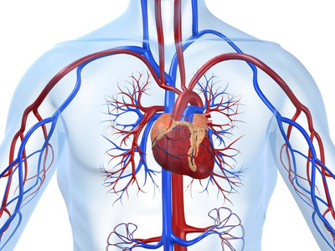
PART 02
血管

Slide 17
心血管系统的结构
血液由被称为动脉的大血管运离心脏，这些动脉分支成小动脉，小动脉再分支成微动脉，微动脉分支成纤维毛细血管（此系统的交换场所），毛细血管汇集成微静脉，微静脉再汇集成更大的静脉，静脉将血液运回心脏。
动脉里是否能流静脉血，静脉里是否能流动脉血？
概念辨析
动脉：是血液由心脏泵出后流往全身各器官时所经过的血管。
静脉：血液由全身各器官流回心脏时所经过的血管。
动脉血：含氧的血。
静脉血：含二氧化碳的血。
注：动脉里能流静脉血，静脉里也能流动脉血。

Slide 18
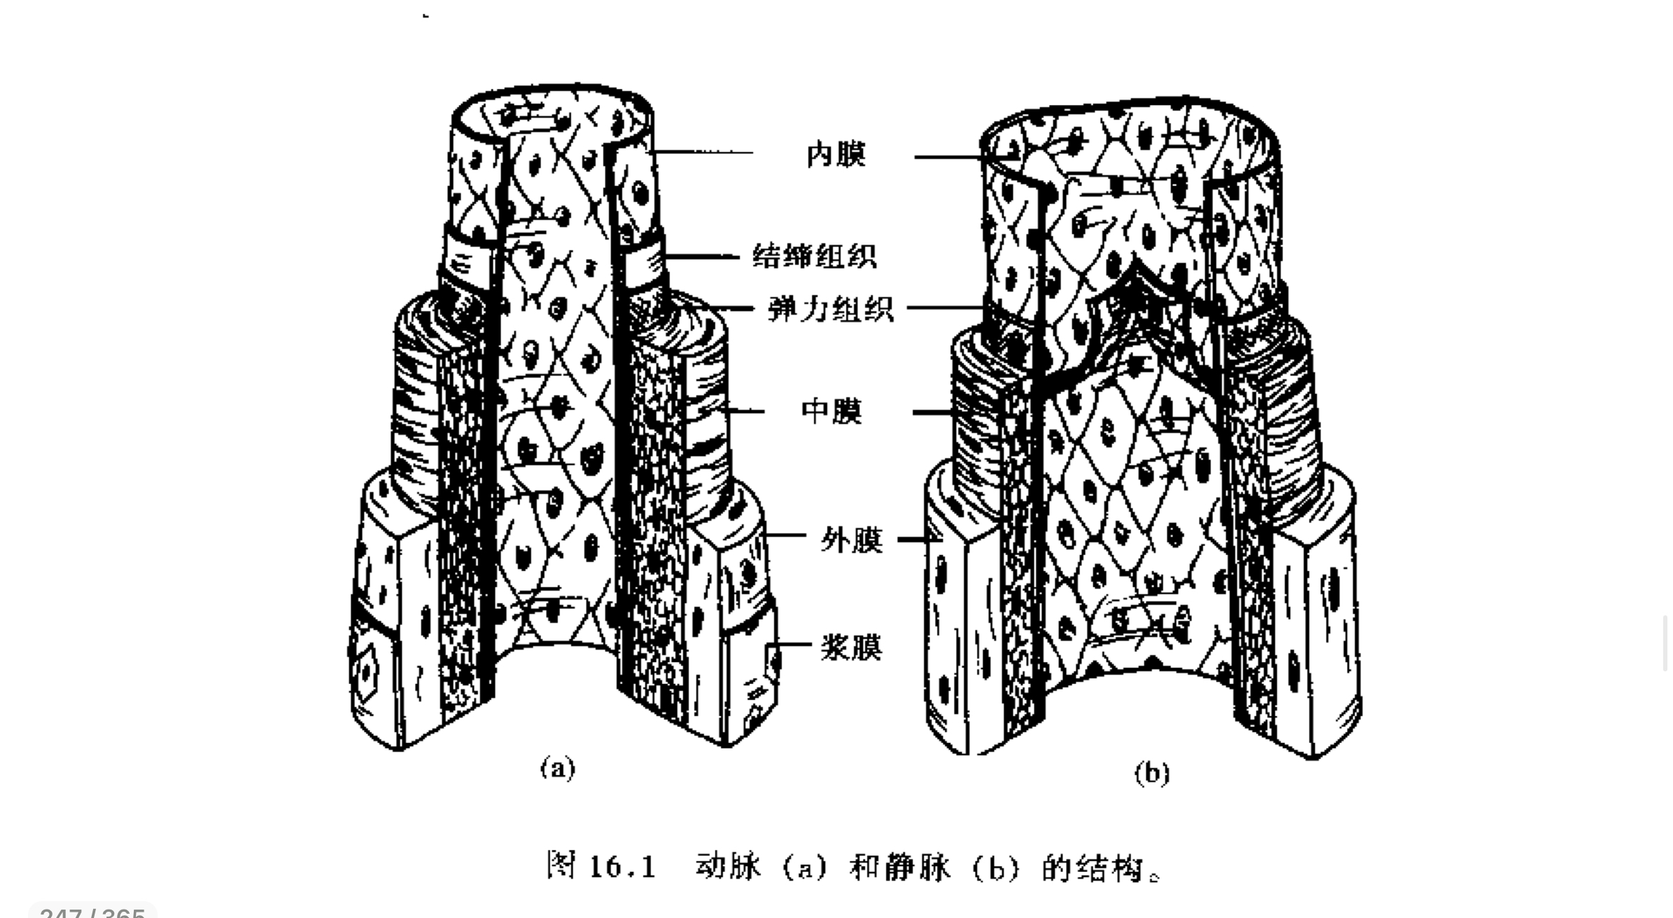
心血管系统的结构
血管壁是由三层结构组成的：内膜、中膜、外膜
内膜：位于血管最里层，附着在结缔组织上，被称为内皮的一层鳞状上皮。
中膜：是中间一层混有弹力纤维的平滑肌纤维。
外膜：位于血管最外层含有弹力纤维和胶原纤维的结缔组织。

Slide 19
心血管系统的结构
血管 | 结构 | 功能
动脉 | 坚固、有弹性、血管壁由三层膜结构组成，管径与壁厚之间比较大 | 将血液输送到机体的管道；血液在较高压力下运送（肌性的管壁和较大的管腔使压力降低较少）。
微动脉 | 中膜的肌层较厚，管腔相对狭窄 | 通过改变管径来控制血流，并能使搏动性流动变成稳定流动。
毛细血管 | 管壁由单层内皮细胞组成（内膜）；在其起始部位有袖口状平滑肌（毛细血管前括约肌）可以调节血流。 | 允许液体、营养物质和气体在血液和组织间液之间进行交换。
静脉 | 壁薄、可扩张，由三层膜组成；管径较大，存在瓣膜。 | 将血液由组织运回心脏；可作为血液的存储器（静脉容纳60%到75%的循环血容量）；可对交感刺激起收缩反应；瓣膜可使血液单向流动。

Slide 20
心血管系统的功能
运输功能：将营养物质和氧运送到机体细胞，并将机体细胞产生的代谢废物和二氧化碳运送到排泄器官，还可将激素由内分泌腺运送到靶器官。
体温调节功能：机体丧失热量的多少是通过流经皮肤分血量的多少来调节的。
酸碱平衡功能：心血管系统（通过血液中的缓冲物质）同呼吸系统和泌尿系统共同调节机体的pH值。
防御功能：白细胞可以抵御外来的微生物和毒素的侵袭。

Slide 21
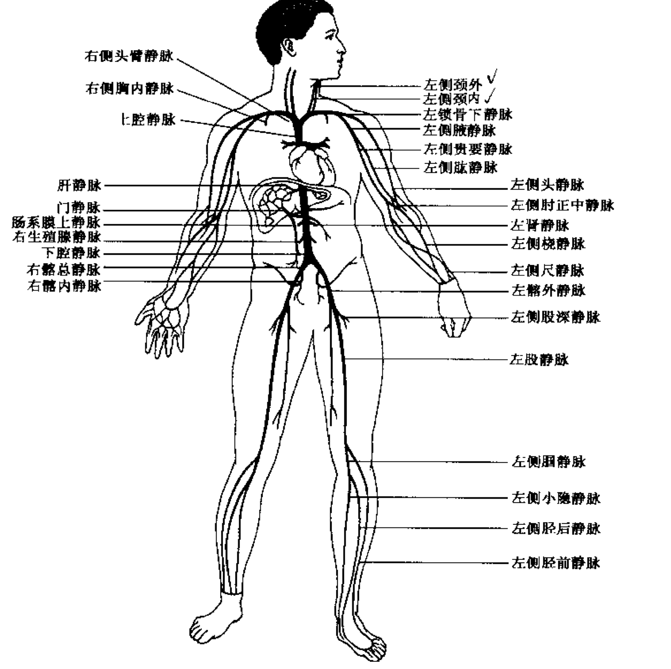
人体的主要静脉
上腔静脉和下腔静脉是将头、颈、上肢的血液输送回心脏的主要静脉及输送腹部和下肢血液回心脏的静脉。

Slide 22
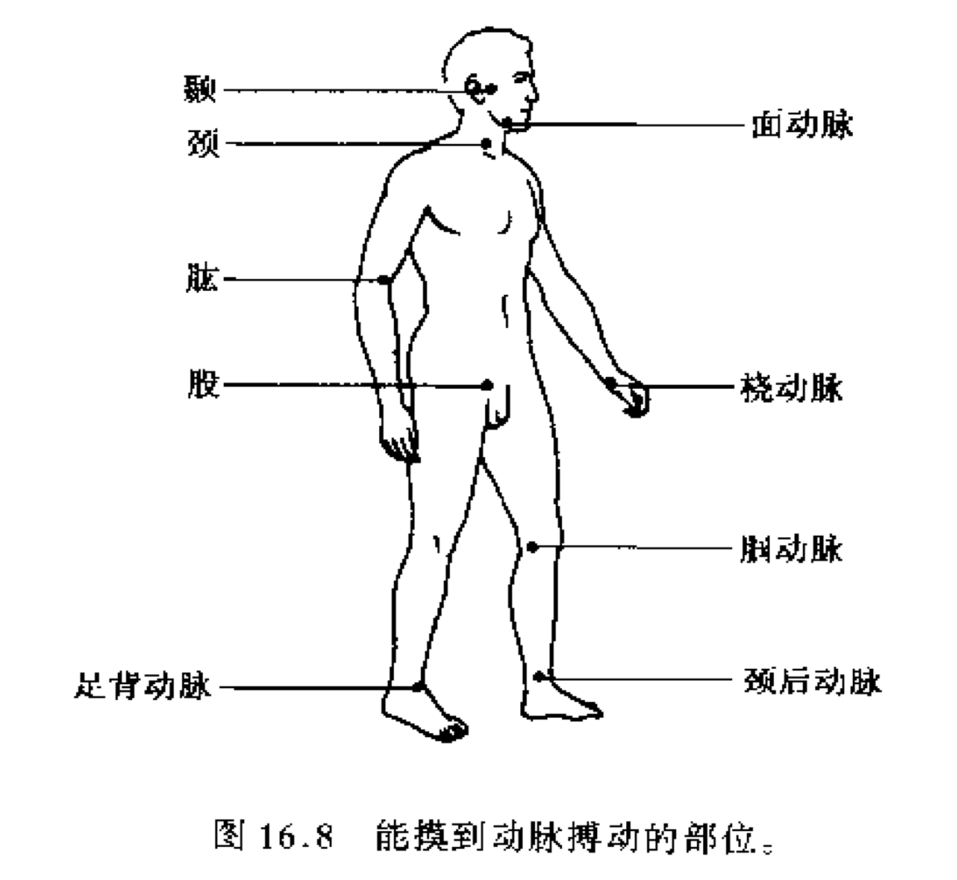
人体能摸到的动脉搏动部位
动脉硬化是一种血管退行性病变，它可导致血管壁增厚变硬。
每周三次，每次至少30分钟的高强度体育锻炼被认为可以维持心血管系统的健康。

Slide 23
血压
血压是血液施加于血管壁内面每单位面积上的压力，心脏作功是其产生的主要原因。
机体可通过改变心率（心率增加，血压上升）、血容量（血容量增加，血压上升）和外周阻力（血管直径减小，外周阻力增加，血压升高）来调节血压。
正常血压大约为120/80mmHg

Slide 24
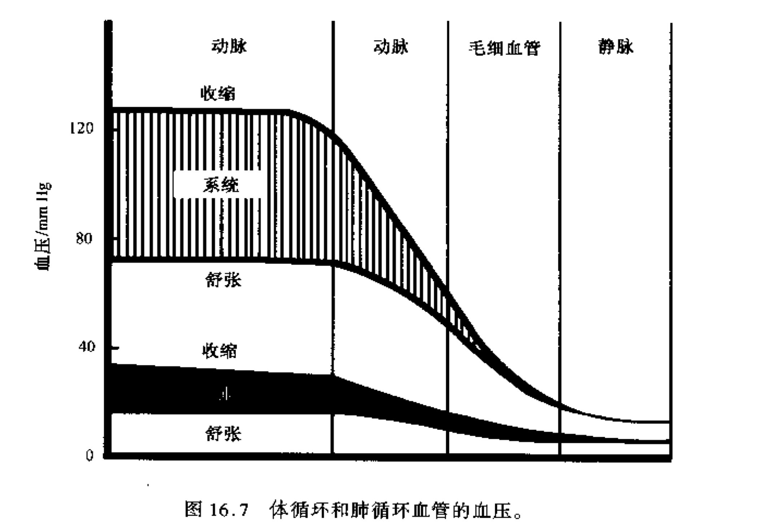
血压
体循环动脉的收缩压和舒张压比肺循环动脉高得多。
动脉血压与动脉到心脏的距离是成比例的。
毛细血管内的血压非常低，而静脉内仅略有压力。

Slide 25
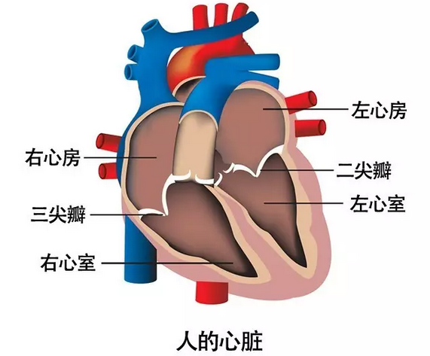
PART 03
心脏

Slide 26
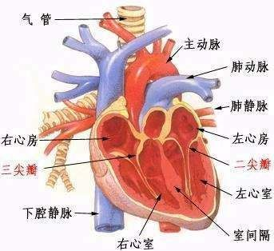
心脏
心脏是一个专门用于泵送血液使血液通过全身血管的中空的、四肢肌性器官。
女性重约225克，男性重约310克，大约占全身重量的5%，大小与本人的拳头相当。

Slide 27
心脏的三层结构
层 | 结构 | 功能
心外膜层（心包脏层） | 结缔组织浆膜层，由上皮覆盖，含有毛细血管、毛细淋巴管和神经纤维 | 润滑外层组织
心肌层 | 心肌组织，被结缔组织所分隔，含有毛细血管、毛细淋巴管和神经纤维 | 该层可收缩并将血液由心腔内射出
心内膜层 | 上皮膜和结缔组织，含有弹力纤维和胶原纤维、血管和特异的心肌纤维 | 加强对心腔和瓣膜的保护
心肌层是三层中最厚的一层，尤其是心室壁的心肌层，而左心室的心肌层是最厚的，因为将血液泵过全身需要心肌的强有力收缩。

Slide 28
心脏
心脏是一个四腔双泵系统：上面同时搏动的左右心房和下面同时收缩的左右心室组成的。
心房由较薄的肌性房间隔隔开，心室则由较厚的肌性室间隔隔开。
三尖瓣：位于右心房和右心室之间，防止血液从心室倒流回心房。
二尖瓣：位于左心房和左心室之间，防止血液从心室倒流回心房。

Slide 29
心脏
心脏的那一部分是心底，哪一部分是心尖？
心脏大约2/3位于正中矢状面的左侧，心尖部呈圆锥形指向下方，与膈肌接触；心底部将宽阔，位于上端，与大血管相连。

Slide 30
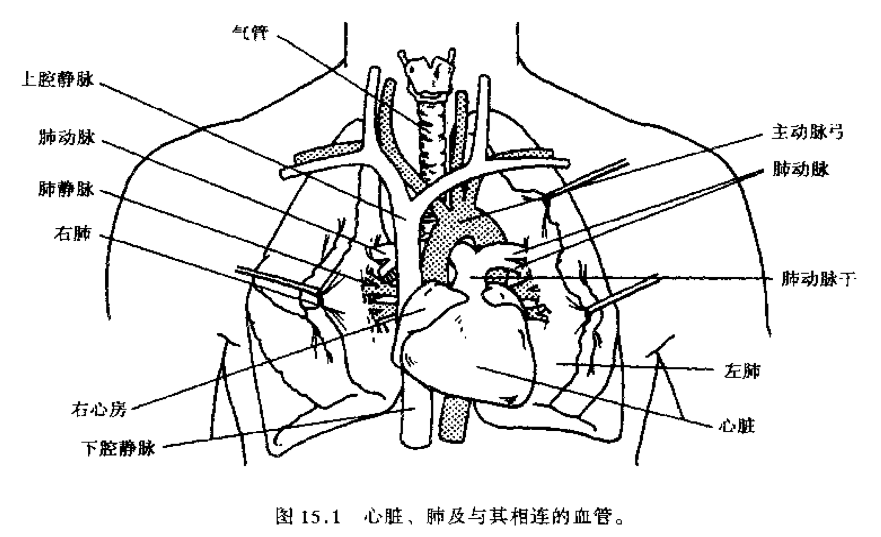
心脏与肺
心与肺之间的关系是什么？
通过肺通气进入肺泡的氧气与来自心脏的血液相接触，然后通过心脏的泵血作用使氧合的血液循环全身，并将脱氧后的静脉血运回肺脏排除二氧化碳，连接心肺的血管称肺血管。

Slide 31
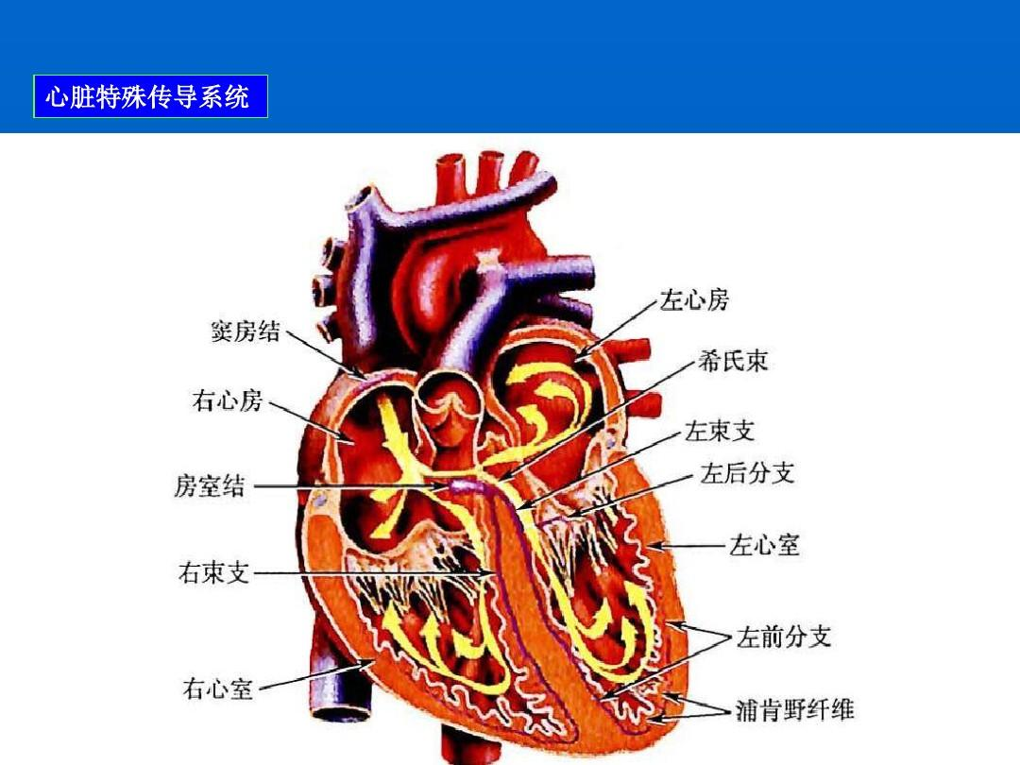
心脏的传导系统
传导系统：由结组织（特殊分化的心肌纤维）组成，它可使去极化波在心肌间传导，去极化波使心肌协同收缩以促使心腔排空。
心脏的起搏点是窦房结，它位于右心房的后壁，其自发去极化的频率一般为每分钟70到80次，可引起心房收缩。
冲动由窦房结传到房室结，房室束，最后到达心室壁内的传导纤维，刺激传导纤维可引起两次心室同时收缩。

Slide 32
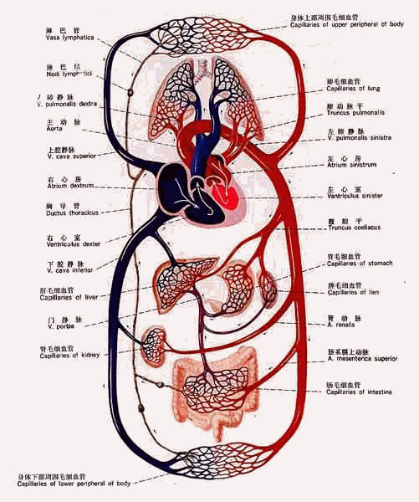
循环系统

Slide 33
肺循环和体循环血流的区别
肺循环：（通过肺）包括右心室（将非氧合血泵入肺脏）、肺动脉干和肺动脉、肺毛细血管网、肺静脉和接受肺内氧合血液的左心房。
体循环：包括左心室和体内其余的动脉、毛细血管和静脉。右心室接受来自体循环的非氧合血。

Slide 34
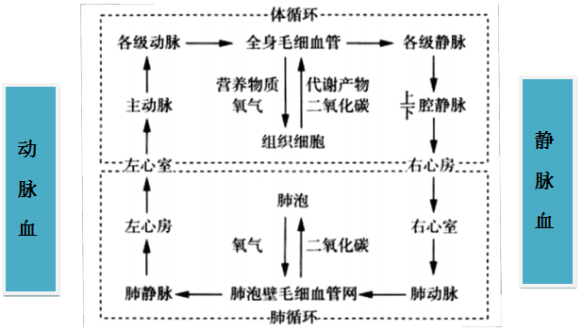
心脏
肺动脉里流动的是静脉血（非氧合血）
肺静脉里流动的是动脉血（氧合血）

Slide 35
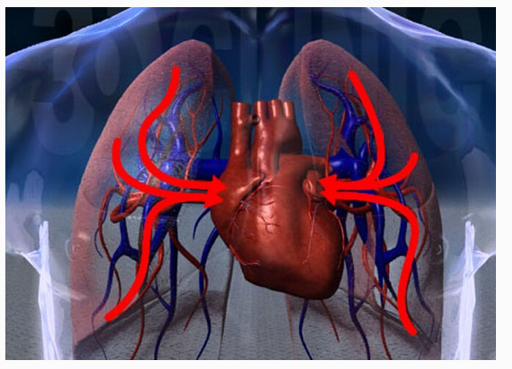
PART 04
心血管疾病和心理的关系

Slide 36
心血管疾病和心理的关系
我肺都快被气炸了！
气得我肝疼！

Slide 37
心血管与心理的关系
美国学者弗里德曼和罗斯曼将人格分为A型人格和B型人格两类。
较具进取心、侵略性、自信心、成就感，并且容易紧张，上进心强，有苦干精神，工作投入，做事认真负责，时间紧迫感强，富有竞争意识
遇事不急不躁，心旷神怡、与世无争，对任何事皆处之泰然。

Slide 38
心血管与心理的关系
就业
学业
压 力
亲密关系
升学

Slide 39
压力如何造成心血管疾病
急性压力：短暂或短期的压力，如赶上最后期限，交通阻塞或突然急刹车以避免事故——导致心率加快和心肌更强的收缩，压力激素充当这些影响的信使。
将血液输送到大肌肉和心脏的血管扩张，从而增加输送到身体这些部位的血液量，并升高血压，这也被称为战斗或飞行反应。
持续不断的心率加快，压力激素和血压升高，都会对身体造成伤害。这种长期持续的压力会增加高血压、心脏病发作或中风的风险。
反复的急性压力和持续的慢性压力也可能导致循环系统的炎症，特别是冠状动脉，这是一个被认为是将压力与心脏病发作联系起来的途径。研究还表明，一个人对压力的反应会影响胆固醇水平。

Slide 40
心血管与心理的关系
美国的一项追踪了8年的研究证实了一个人看待压力的心态比其承受的压力本身在压力这件事上受到的影响更大。
相信压力会危害健康
死亡的概率增加了
承受大压力的人
不认为压力有害
死亡风险甚至低于承受小压力的人
承受小压力的人
当我们改变这个想法时，它会同时改变我们的身体——压力的反应机制。

Slide 41
心血管与心理的关系
人在大笑时氧气摄入会提升，会刺激内啡肽的分泌,血液中的压力激素也会相应下降。
研究表明，甚至在将要观看一部喜剧之前，贝塔内啡肽就会提升27%，在观看一部喜剧后，被试唾液中的压力激素嗜铬粒蛋白A便会下降。
亲密行为能够降低皮质醇，并提升脑垂体中催产素的水平，催产素能够带来依恋、连结、满足和安全的感受。
有研究表明，那些在6周中常常亲吻自己伴侣的被试，他们有更低的血液胆固醇水平

Slide 42
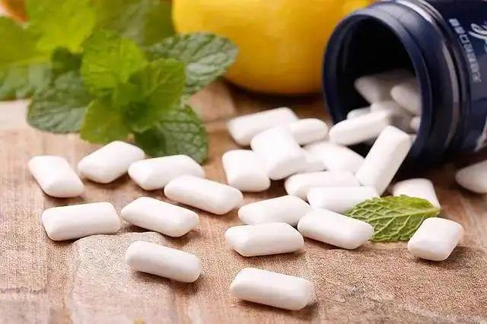
心血管与心理的关系
一项日本研究发现，在两周中每天咀嚼口香糖两次的人，他们的心理幸福感提升了
其它研究中，被试一边咀嚼口香糖，一边执行一项能引发压力的任务，他们的皮质醇和唾液水平比起没嚼口香糖的被试要低
这不是因为口香糖的糖分，而只是因为咀嚼带来的作用，这种重复的咀嚼行为与大脑活动的增加和放松直接相关
身处自然或仅仅是待在家中的植物旁也可以降低压力水平
1982年日本政府开始了一项“森林浴”运动，以此宣传待在森林的好处
只是在森林里待一会儿，都可以降低人们的皮质醇水平、心率和血压
甚至是只看到自然的住院病人，他们对疼痛的耐受力和恢复速度会更好

Slide 43
心血管与心理的关系
60-80拍节奏且没有歌词的音乐被证明可以减少压力
养狗被证明和更低的焦虑测试分数有关，养狗的人平均得分低了12%，没有养狗的人则为21%
与友好的狗一起相处也被证明可以降低皮质醇水平并提升催产素水平

Slide 44
讨论和提问环节
谈谈你的收获或疑问！

Slide 45
推荐bilibili《工作细胞》
就算你再孤独，再绝望，也请记住，有无数个细胞只为你一个人而活。

Slide 46
谢谢观看

